Slide 1
수목관리 시스템
(+BlockChain3.0)
[WeekdaysIdea] 박지은 이재호

Slide 2
블록체인
시스템
설계 & 구축
구성 요소
시스템 구조
상호작용(이벤트 흐름)
특성 및 고려사항
필요 기술 파악 및 역할 분담

Slide 3
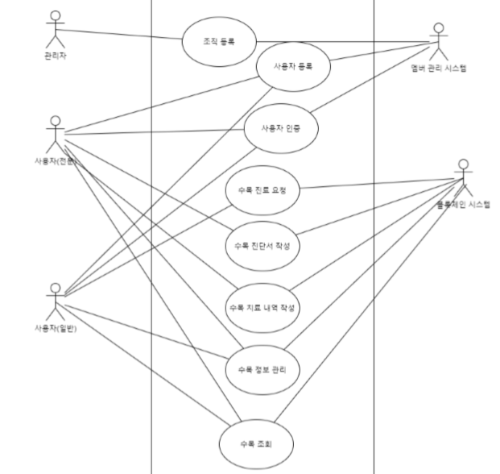
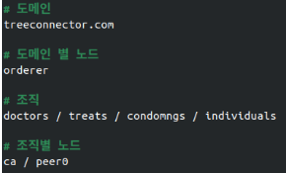
Usecase 다이어그램

Slide 4
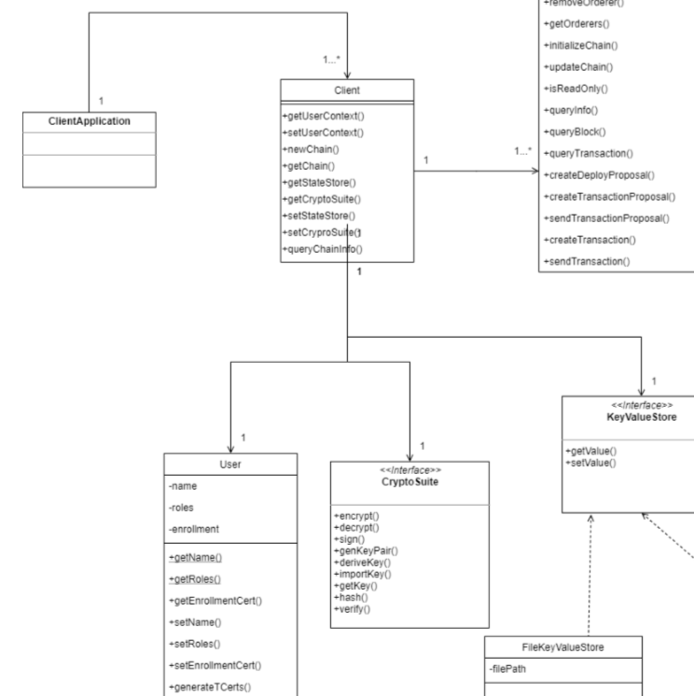
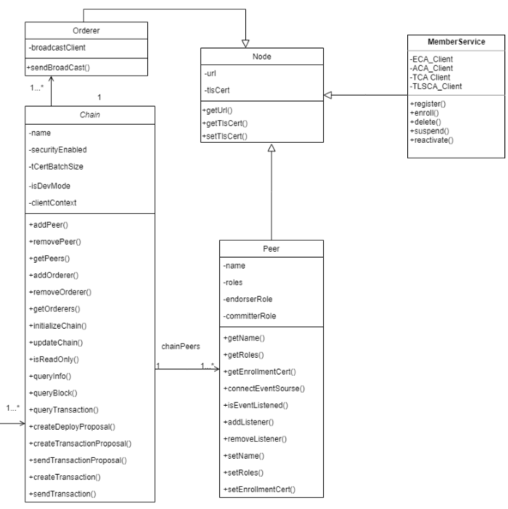
클래스 다이어그램

Slide 5
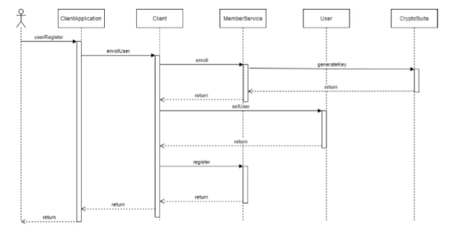
시퀀스 다이어그램

Slide 6
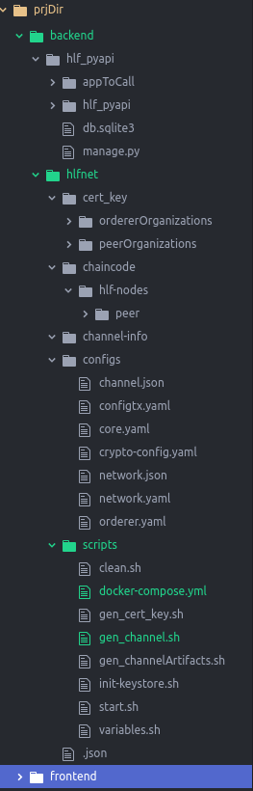
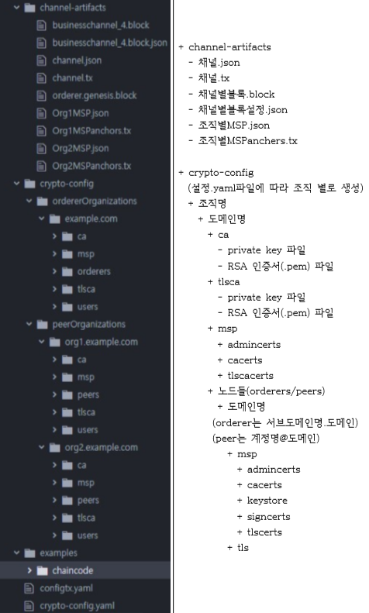
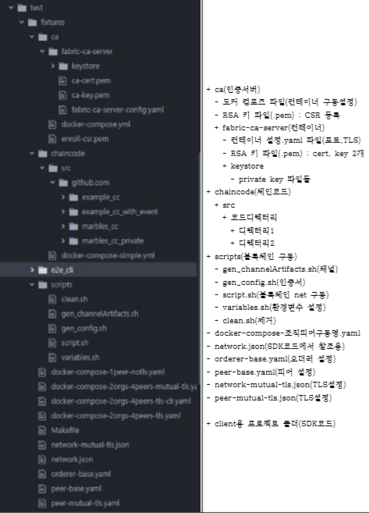
프로젝트 구조

Slide 7
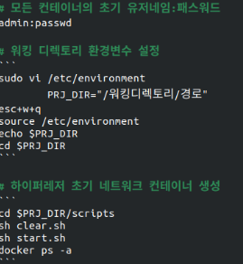
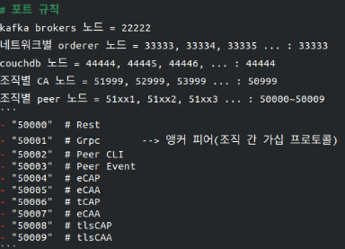
도커, 네트워크 구축

Slide 8
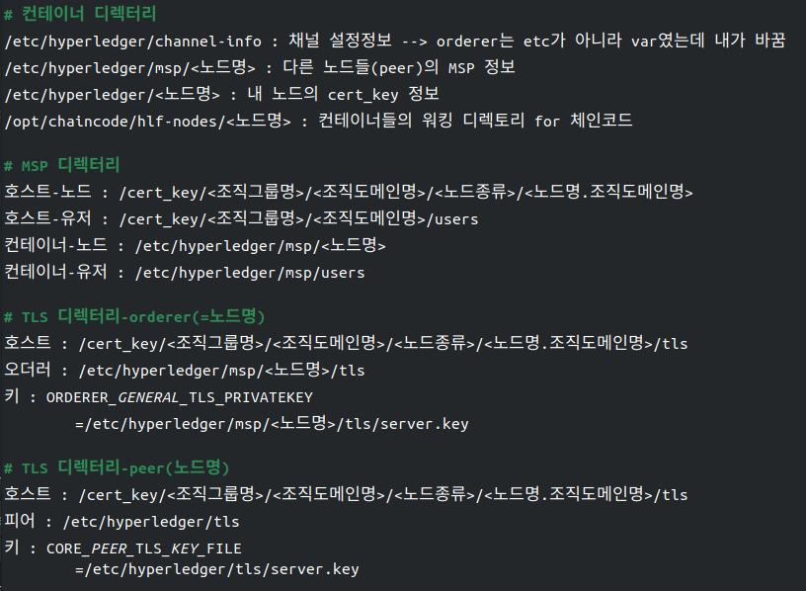
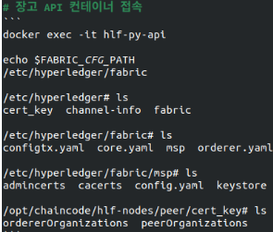
config 파일, 환경변수

Slide 9
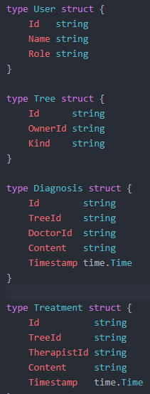
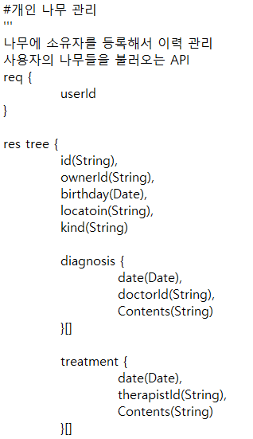
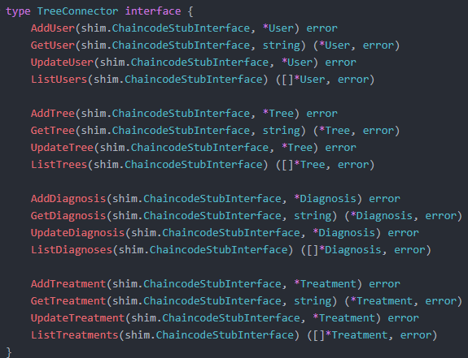
API 정의, 체인코드 구조

Slide 10
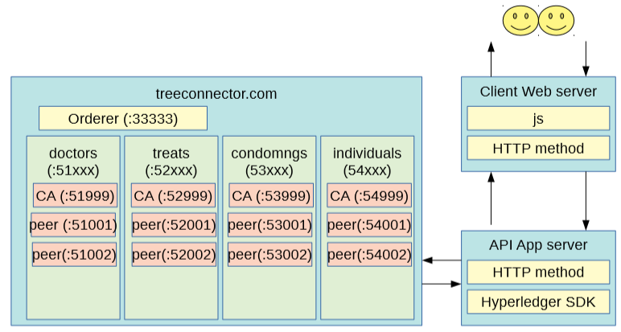
전체 시스템 구조 단순화

Slide 11
D-App 개발
유즈케이스 시나리오에 따른
API 벡엔드 서버 개발
UI 설계에 따른 client 웹앱 개발

Slide 12
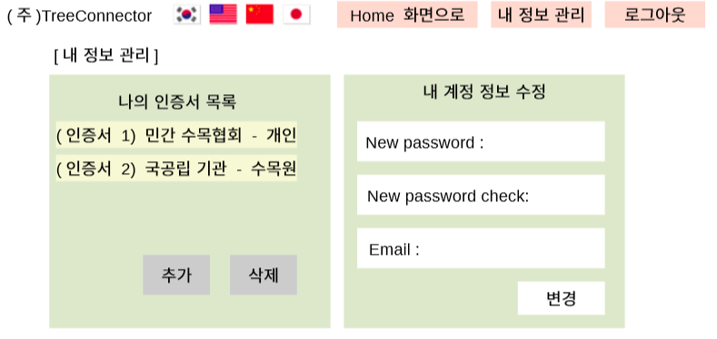
UI 설계 - 사용자 인증

Slide 13
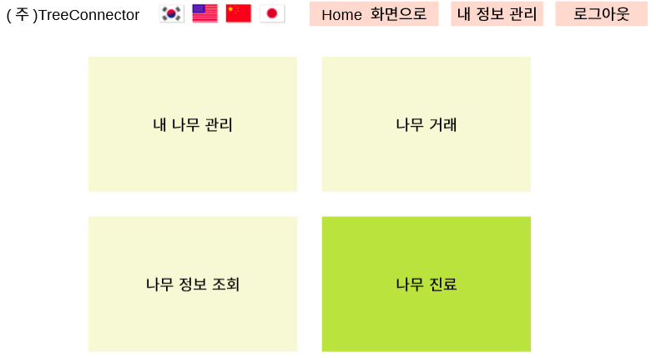
UI 설계 - 주 메뉴

Slide 14
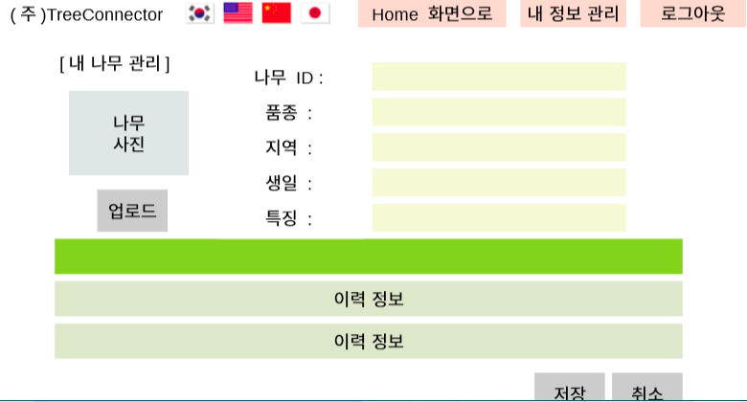
UI 설계 - 나무 관리

Slide 15
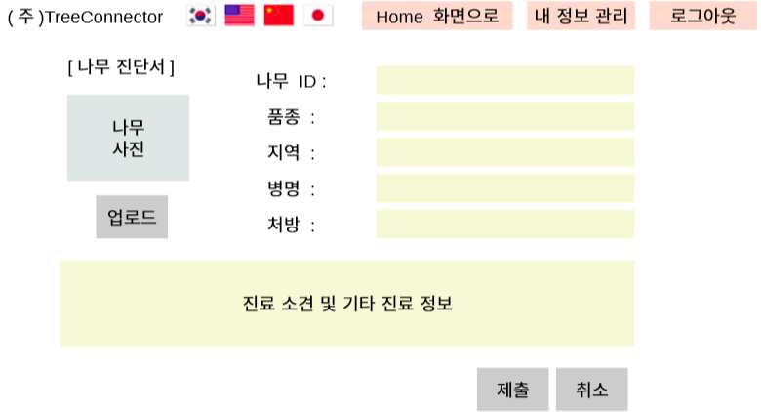
UI 설계 - 진료

Slide 16
향후 일정
조직 추가, intermediate CA
지역별 채널 형성
거래 usecase 추가
네트워크, 벡엔드 트러블 슈팅
UI 개선
부가기능(통계 시각화) 고려

